Slide 1


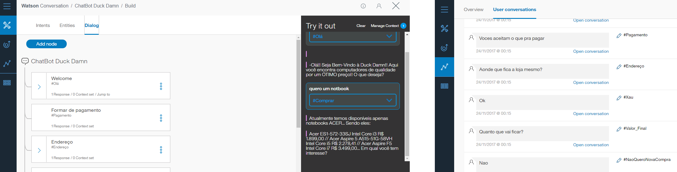
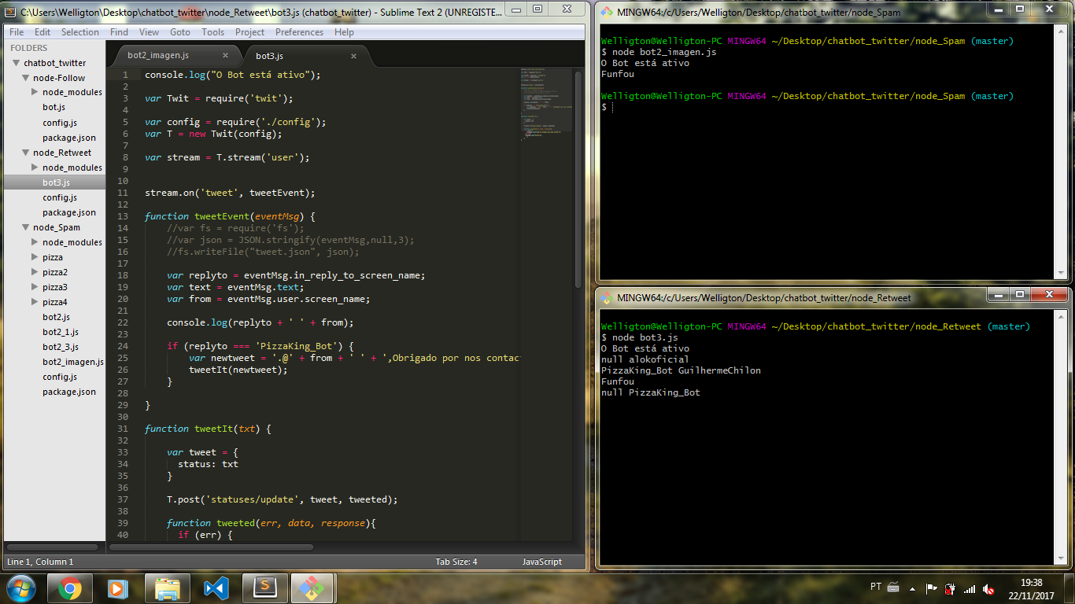
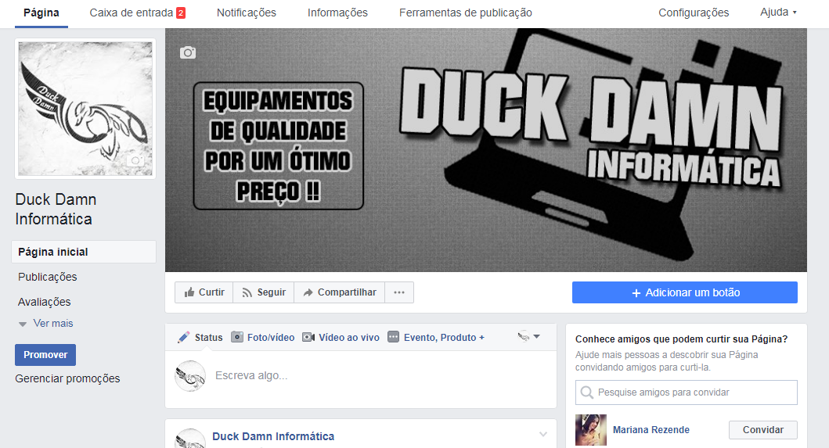
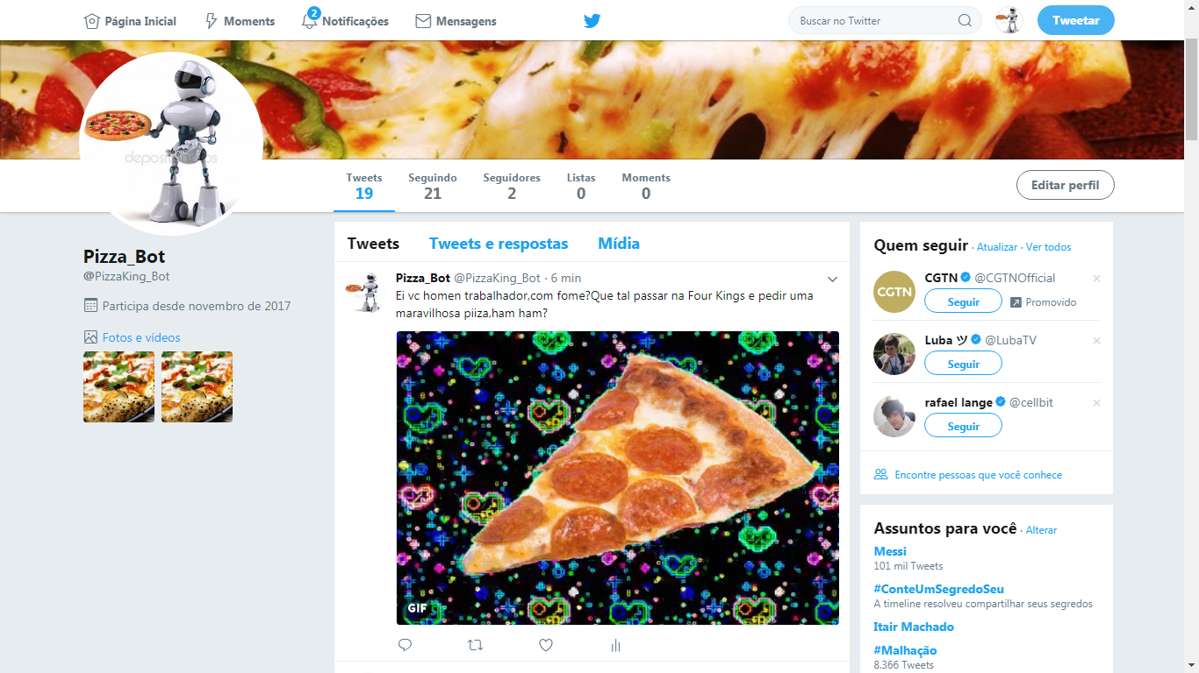
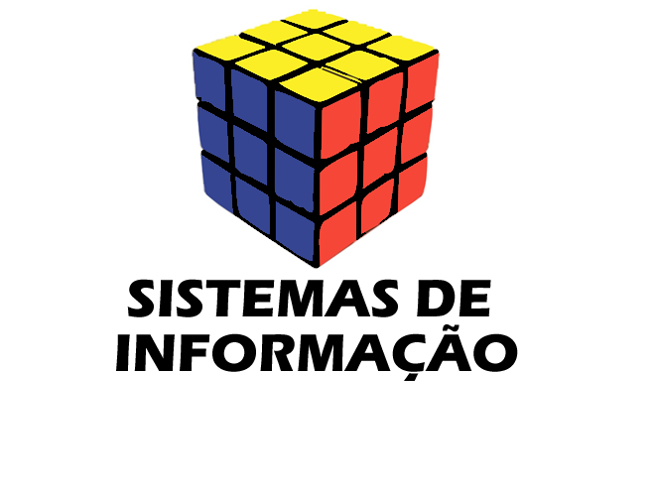
2ª JORNADA DE INICIAÇÃO CIENTÍFICA DO CURSO DE SISTEMAS DE INFORMAÇÃO
DUCK DAMN - CHATBOT
ROSA, Cláudio., Ferreira, João.,CRISTINE, Thays., COELHO, Wellington
UNIPAM – Centro Universitário de Patos de Minas
SISTEMAS DE INFORMAÇÃO
POR QUE USAR UM CHATBOT..?
ÁREAS DE TRABALHO - ANÁLISES
Eles realmente cresceram tanto que, neste momento, são maiores do que as redes sociais. Isso representa uma grande mudança em como as pessoas estão utilizando os seus smartphones todos os dias.
De todo o tempo que as pessoas gastam em aplicativos, 80-90% são utilizados em apps de mensagens.
E se você tem uma empresa, precisa estar onde as pessoas estão, e esse lugar agora é dentro dos aplicativos de mensagens.
Dito isso, cada negócio no mundo precisa construir uma estratégia sobre como interagir com as pessoas em plataformas de mensagens e a única forma escalável para uma empresa interagir com seu público ou seus clientes em plataformas de mensagens é com bots.
Plataforma de desenvolvimento do IBM BlueMix – WATSON CONVERSATION
VANTAGENS DO CHATBOT
Desenvolvimento de estrutura do código através do SUBLIME
Não há necessidade de registro ou download de aplicativo: Como resultado essas duas barreiras são eliminadas. Mais de 2.000 aplicativos são publicados todos os dias na App Store da Apple e na Play Store da Google. No entanto, 2 em cada 3 usuários de smartphones não baixam mais nenhum aplicativo por mês.
As pessoas já utilizam smartphones: mais de 2 bilhões de pessoas usam smartphones em todo o mundo (2016).
Uso maciço de apps de Mensagens Instantâneas: Dentro de alguns anos, 3,6 bilhões de pessoas terão instalado pelo menos um aplicativo de mensagens, o equivalente a cerca de metade da humanidade.
Baixo custo: A maioria das empresas não podem se dar ao luxo de construir seus próprios aplicativos, pois representam um custo alto de desenvolvimento, manutenção e distribuição. Já os chatbots possuem um custo muito menor em comparação ao desenvolvimento de um app nativo para iOS ou Android.
Página no facebook linkada ao aplicativo
Conta no Twitter linkada ao aplicativo
CRIAÇÃO E DESENVOLVIMENTO
REFERÊNCIAS
A equipe Duck Damn fez uso de algumas ferramentas como o IBM BlueMix, o qual nos possibilitou a criar, implementar e gerenciar nosso projeto em nuvem de maneira mais fácil e prática.
Através do Sublime, desenvolvemos e aplicamos linhas de códigos para melhor confeccionamento do bot.
Com o GitHub, conseguimos disponibilizar todos os dados atualizados e disponíveis para os membros da equipe.
Pesquisas e estudos realizados em:
Labs.bawi.io
Publicação LABS: Criando um robô conversacional inteligente com o Wit.ai (Filipe Guelber)
Sites diversos
.
Realização

